Slide 1
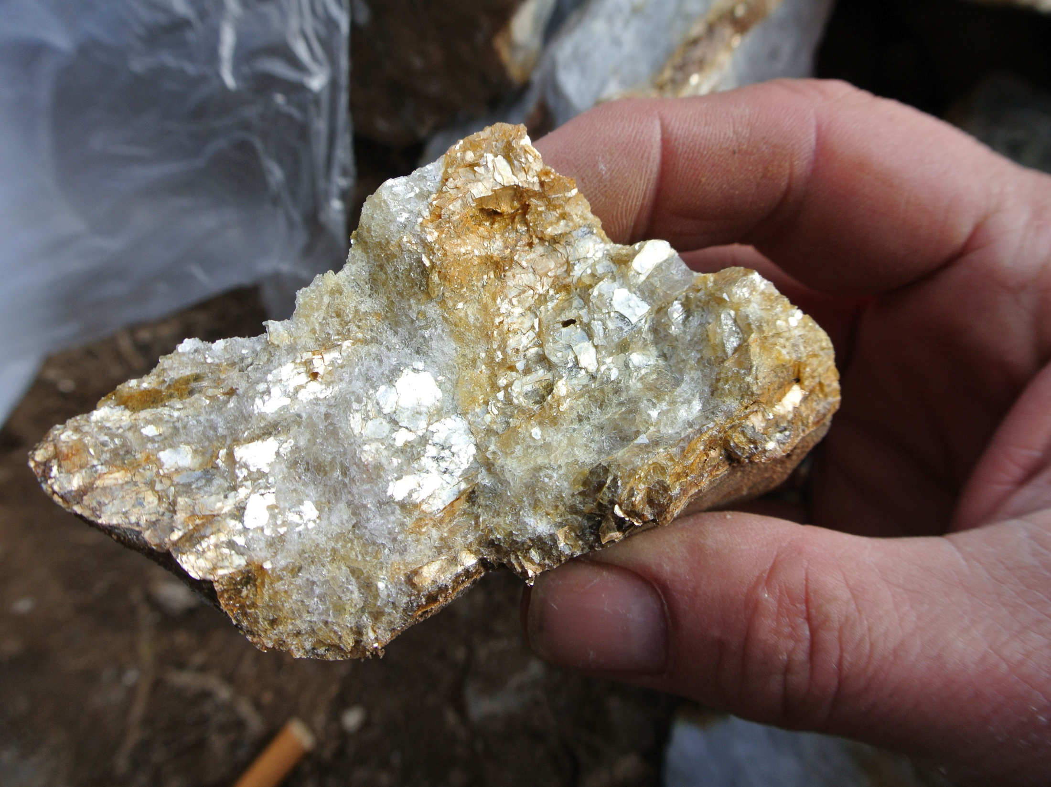
Nerastné suroviny 11
Charakteristika najdôležitejších minerálov a rúd na báze neželezných kovov
(Al, Cu, Zn, Pb, Sn, V).
Nerastné suroviny
1. ročník bakalarského štúdia

Slide 2
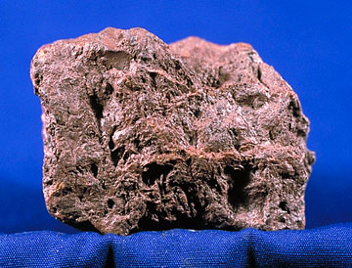
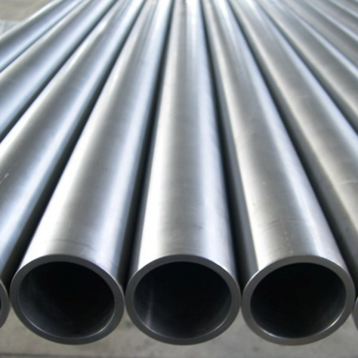
Rudné suroviny na báze neželezných kovov
názov ruda označuje každú nerastnú surovinu, z ktorej je možné získať kov,
medzi minerály a rudy na báze neželezných kovov zaraďujeme tie,
ktoré majú majoritnú koncentráciu prvkov ako napr. Al, Cu, Zn, Pb, Sn, Ni, V.
Nerastné suroviny
1. ročník bakalarského štúdia

Slide 3
Minerály na báze neželezných kovov
väčšina minerálov na báze neželezných kovov patrí do troch tried:
II. trieda – sulfidy (napr. CuFeS₂, ZnS, PbS)
IV. trieda – oxidy a hydroxidy (napr. AlO(OH), SnO₂)
V. trieda – karbonáty (napr. Cu₂(CO₃)(OH)₂)
Nerastné suroviny
1. ročník bakalarského štúdia

Slide 4
II. trieda – sulfidy (arsenidy, antimonidy, bismutidy)
cca 600 minerálov, t.j. 15 % všetkých dnes známych minerálov,
sulfidy majú väčšinou vysokú hustotu (napr. 5 – 8 g.cm^{–3}), polokovový či kovový lesk, sú nepriehľadné, majú najčastejšie šedú, žltošedú či bronzovo žltú farbu a relatívne nízku tvrdosť,
asi 20 sulfidov je v prírode často sa vyskytujúcich, ostatné sulfidy a všetky ostatné minerály 2. triedy sa vyskytujú vzácne,
ložiská sulfidov sú ekonomicky najdôležitejším zdrojom neželezných kovov (napr. sfalerit – ZnS, chalkopyrit – CuFeS₂, galenit – PbS, pyrit – FeS₂, molybdenit – MoS₂.
Nerastné suroviny
1. ročník bakalarského štúdia

Slide 5
IV. trieda – oxidy a hydroxidy
cca 570 minerálov, t.j. 15 % všetkých dnes známych minerálov,
fyzikálne a morfologické vlastnosti oxidov a hydroxidov sú veľmi rozmanité v závislosti na ich štruktúre,
výskyt oxidov a hydroxidov je spojený so širokou škálou genetických procesov – vznikajú v magmatickom, hydrotermálnom, metasomatickom a metamorfnom prostredí. Tvoria cca 17 % zemskej kôry, z toho takmer 90 % pripadá na kremeň,
k oxidom a hydroxidom patria ekonomicky významné rudy (napr. na báze Fe, Cr, Mn, Ti, Cu, Al, Si, Ca, Mg, Sn, Nb, Ta, U, Th).
Nerastné suroviny
1. ročník bakalarského štúdia

Slide 6
V. trieda – karbonáty a dusičnany
cca 210 minerálov, t.j. 6 % všetkých dnes známych minerálov,
väčšina karbonátov sú v čistej forme bezfarebné, často sa sfarbujú v dôsledku porúch kryštálovej mriežky alebo prítomnosťou inklúzií iných minerálov,
tvrdosť bežných karbonátov je 3 – 4,5 Mohsovej škály, hustota sa pohybuje v intervale cca 2,5 – 4 g.cm^{–3}, majú dokonalú štiepateľnosť,
najväčšie množstvo karbonátov je na báze vápnika, vznikajú sedimentáciou organizmov, hlavne vo vodnom prostredí. Karbonáty sú tiež bežnou zložkou hydrotermálnych žíl,
známe sú aj minerály na báze karbonátov neželezných kovov (napr. malachit - Cu₂(CO₃)(OH)₂.
).
Nerastné suroviny
1. ročník bakalarského štúdia

Slide 7
Hliník
celkový obsah v zemskej kôre svetové zásoby
8,1 % rádovo desiatky mld. t. čistého kovu
svetová ťažba rúd použitie
rádovo stovky mil. t. /rok výroba hliníka
Nerastné suroviny
1. ročník bakalarského štúdia

Slide 8
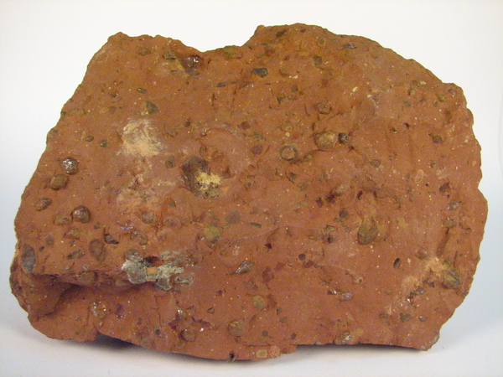
Minerály na báze Al
Bauxit - všeobecný chemický vzorec AlO(OH)
resp. Al₂O₃.2H₂O + FeO(OH)
Praktické využitie tohoto minerálu je v rude, ktorá sa používa na výrobu hliníka a hliníkových zliatin
Ďalšie minerály na báze Al:
kryolit - Na₃AlF₆
alunit - KAl₂(SO₄)₂(OH)₆
https://www.youtube.com/watch?v=D6Mxak7sqr0&list=PLs5wfe6fpmK2N75jWq2vrwDBF8i5imCPP
Nerastné suroviny
1. ročník bakalarského štúdia

Slide 9
Bauxit
Nerastné suroviny
1. ročník bakalarského štúdia

Slide 10

Bauxit
Názov minerálu | Bauxit
Chemický vzorec | AlO (OH) resp. Al₂O₃.2H₂O + FeO(OH)
Charakteristika | Bauxit je usadená hornina, pozostávajúca zo zmesi minerálov hliníka (böhmit, diaspor, gibbsit), železa (goethit, hematit) a ílových minerálov (kaolinit). Je to hlavná ruda hliníka. Bauxit obsahuje okolo 50 % Al₂O₃. Tvrdosť je 2, lesk má matný, zrnitý. Vryp je biely, červený, alebo hnedý, hustotu má 2,3 - 2,7 g/cm³.
Vznik | Bauxit vzniká pri zvetrávaní hornín s vysokým obsahom hliníka, väčšinou v tropických podmienkach, kde silné zrážky vylúhujú z hornín kremičitany a zanechávajú tam minerály hliníka/železa.
Výskyt | Vo svete - Veľké ložiská bauxitu má Austrália, Brazília, Čína, India, Jamajka. V Česku sa vyskytuje v okolí Rychnova nad Kněžnou. Na Slovensku sa vyskytuje v malých, ekonomicky nevýznamných ložiskách pri Mojtíne, kde je zachovaný v kriedovo-paleogénnych krasových výplniach.
Použitie | Bauxit je najdôležitejšia priemyselná ruda pre získanie hliníka, ktorý má široké uplatnenie od výroby obalov až po letecký priemysel.
Nerastné suroviny
1. ročník bakalarského štúdia

Slide 11

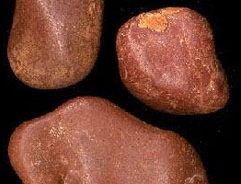
Bauxit
AlO(OH)
Nerastné suroviny
1. ročník bakalarského štúdia

Slide 12
Meď
celkový obsah v zemskej kôre svetové zásoby
cca 55 ppm rádovo desiatky mil. t. čistého kovu
svetová ťažba rúd použitie
cca stovky tis. t. /rok výroba medi a medených zliatin
Nerastné suroviny
1. ročník bakalarského štúdia

Slide 13
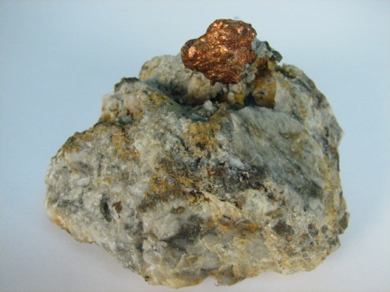
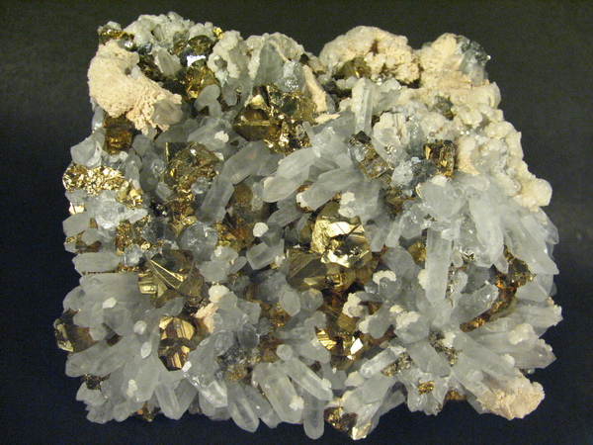
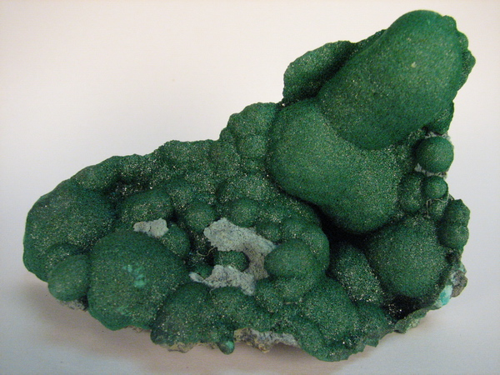
Minerály na báze Cu
Rýdza meď Cu
Chalkopyrit CuFeS₂
Malachit Cu₂(CO₃)(OH)₂
Praktické využitie týchto minerálov je v rudách, ktoré sa používajú na výrobu medi a Cu zliatin
Ďalšie minerály na báze Cu:
kuprit - Cu₂O
chalkozín – Cu₂S
https://www.youtube.com/watch?v=KBPv2p7T1wo
https://www.youtube.com/watch?v=SmiFiBfN5RQ
Nerastné suroviny
1. ročník bakalarského štúdia

Slide 14
Chalkopyrit
Nerastné suroviny
1. ročník bakalarského štúdia

Slide 15
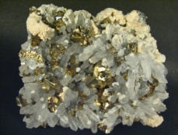
Chalkopyrit
Názov minerálu | Chalkopyrit
Chemický vzorec | CuFeS₂
Charakteristika | Chalkopyrit vytvára pseudotetraédrické kryštály s ryhovanými a zväčša aj so zdvojčatenými plochami. Má mosadznožlté sfarbenie často s nábehovými farbami, a zelenočierny vryp. Je to nepriehľadný minerál s kovovým leskom. Tvrdosť 3,5–4 a hustota je 4,2–4,3 g/cm³. Pri rozpušťaní v koncentrovanej HNO₃ vzniká zelený roztok.
Vznik | Tento minerál patrí k najdôležitejším medeným rudám. Vzniká na rudných ložiskách sírnikov, prevažne na hydrotermálnych žilách. Vyskytuje sa často s pyritom, galenitom, tetraedritom, kremeňom aj kalcitom.
Výskyt | Slovensko - Banská Štiavnica, Špania Dolina, Ľubietová, Smolník, Mlynky, Veľká Británia – Cornwall, Španielsko – Rio Tinto, Kanada – Sudbury, USA – Montana, Maine, Arizona.
Použitie | Chalkopyrit predstavuje najvýznamnejší zdroj medi.
Nerastné suroviny
1. ročník bakalarského štúdia

Slide 16
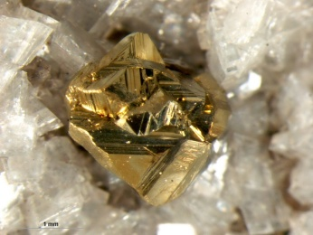
Chalkopyrit
CuFeS₂
Nerastné suroviny
1. ročník bakalarského štúdia

Slide 17
Malachit
Nerastné suroviny
1. ročník bakalarského štúdia

Slide 18
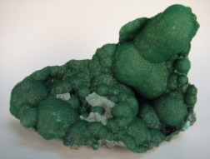
Malachit
Názov minerálu | Malachit
Chemický vzorec | Cu₂(CO₃)(OH)₂
Charakteristika | Tento minerál vytvára len zriedkavo ihlicovité alebo prizmatické kryštály, väčšinou sa vyskytuje vo forme vrstevnatej štruktúry. Má sýtozelenú farbu a bledozelený vryp. Býva priehľadný až nepriehľadný a jeho kryštálové plochy sa vyznačujú skleným až diamantovým leskom. Vláknité agregáty majú hodvábny lesk. Tvrdosť má 3,5-4, hustota je 3,6-4 kg.dm⁻³.
Vznik | Tvorí sa v alternačných a oxidačných oblastiach medných ložísk, často so sekundárnymi minerálmi vrátane azuritu, kde vzniká priamo z roztokov.
Výskyt | Na Slovensku - Ľubietová, Medzev (Lucia baňa - ložisko, Mníšek nad Hnilcom, Poniky (Farbište - ložisko), Špania Dolina, Vo svete - Rusko (Ural), Demokratická republika Kongo, Namíbia, Mexiko, Wales, Arizona (USA).
Použitie | V minulosti sa používal na dekoratívne účely a ako šperkarský kameň.
Nerastné suroviny
1. ročník bakalarského štúdia

Slide 19
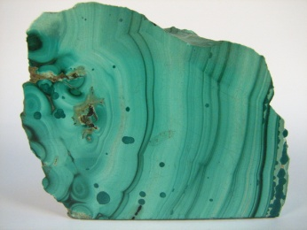
Malachit
Cu₂(CO₃)(OH)₂
Nerastné suroviny
1. ročník bakalarského štúdia

Slide 20
Zinok
celkový obsah v zemskej kôre svetové zásoby
rádovo ppm cca stovky tis. t. čistého kovu
svetová ťažba rúd použitie
cca desiatky tis. t. /rok výroba kovového zinku
Nerastné suroviny
1. ročník bakalarského štúdia

Slide 21
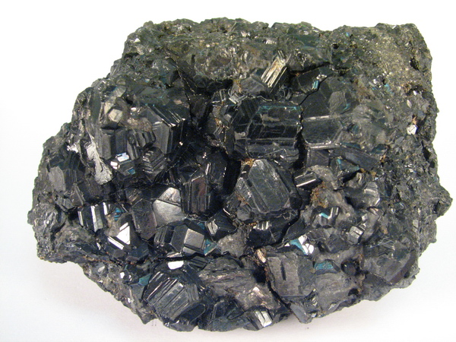
Minerály na báze Zn
Sfalerit ZnS
Praktické využitie tohoto minerálu je v rude, ktorá sa používa na výrobu kovového zinku.
Ďalšie minerály na báze Zn:
smithsonit - ZnCO₃
zinkit – ZnCO₃
https://www.youtube.com/watch?v=3WiX6g0H2F8
Nerastné suroviny
1. ročník bakalarského štúdia

Slide 22
Sfalerit
Nerastné suroviny
1. ročník bakalarského štúdia

Slide 23
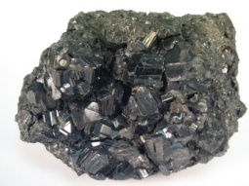
Sfalerit
Názov minerálu | Sfalerit
Chemický vzorec | ZnS
Charakteristika | Sfalerit tvorí tetraedrické kryštály niekedy so zaoblenými plochami. Tento minerál často tvorí žilky, vtrúseniny alebo zrnité a celistvé agregáty. Jeho farba sa pohybuje od čiernej, hnedej, žltej až červenej, po zelenú, sivú a bielu. Vryp máva tmavohnedý až bezfarebný. Býva priehľadný až nepriehľadný, má mastný až diamantový lesk. Tvrdosť je 3,5-4, hustotu má 3,9-4,2 kg.dm⁻³ , lom je nepravidelný.
Vznik | Vzniká na hydrotermálnych rudných žilách najmä spolu s galenitom, chalkopyritom a pyritom, ale pôvod môže mať aj magmatický, pegmatiticko-pneumatolytický a sedimentárny.
Výskyt | Na Slovensku - Banská Štiavnica, Pezinok, Jasenie, Rožňava, Švedlár, Vaľkovňa, Nemecko - Altenberg u Aachenu, Freiberg, Bensberg, Rakúsko - Binnental.
Použitie | Dôležitá ruda zinku, svetlo zafarbené a priehľadné až priesvitné odrody sa používajú ako drahé kamene.
Nerastné suroviny
1. ročník bakalarského štúdia

Slide 24

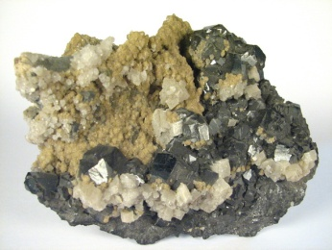
Sfalerit
ZnS
Nerastné suroviny
1. ročník bakalarského štúdia

Slide 25
Olovo
celkový obsah v zemskej kôre svetové zásoby
rádovo ppm cca stovky tis. t. čistého kovu
svetová ťažba rúd použitie
cca desiatky tis. t. /rok výroba olovnatých zlúčenín
Nerastné suroviny
1. ročník bakalarského štúdia

Slide 26
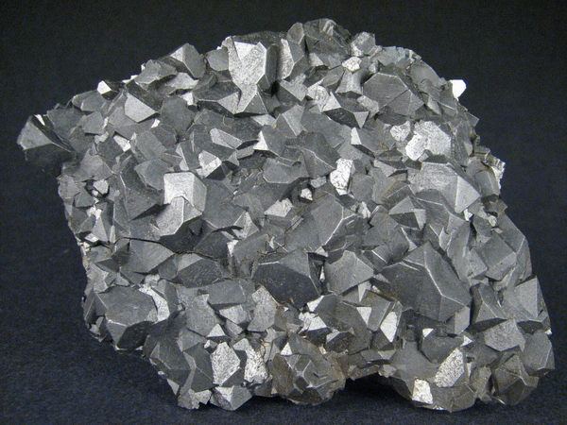
Minerály na báze Pb
Galenit PbS
Praktické využitie tohoto minerálu je v rude, ktorá sa používa na výrobu olova a olovnatých zlúčenín.
Ďalšie minerály na báze Pb:
ceruzit - PbCO₃
Nerastné suroviny
1. ročník bakalarského štúdia

Slide 27
Galenit
Nerastné suroviny
1. ročník bakalarského štúdia

Slide 28
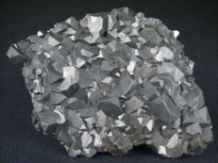
Galenit
Názov minerálu | Galenit
Chemický vzorec | PbS
Charakteristika | Galenitové kryštály majú tvar kociek a oktaédrov. Tento hojný rudný minerál sa však vyskytuje aj vo forme zrnitej, vláknitej, prípadne vo forme zrnitej masy. Jeho farba aj vryp sú olovenosivé, je nepriehľadný a má kovový lesk. Tvrdosť má 2,5, hustota je 7,2-7,6 kg.dm⁻³.
Vznik | Vzniká na hydrotermálnych žilách pri prenikaní horúcich roztokov do vyšších vrstiev zemskej kôry. Môže sa vyskytovať spolu s ďalšími minerálmi, napríklad s kremeňom, kalcitom, chalkopyritom a sfaleritom.
Výskyt | Slovensko - Banská Štiavnica, Ochtiná, Poniky, Pukanec, Zlatá Baňa, Česko - Příbram, Harrachov, Kladno, Bečkov, USA - Joplin (Missouri) a Picher (Oklahoma).
Použitie | Je najdôležitejšou rudou olova a striebra.
Nerastné suroviny
1. ročník bakalarského štúdia

Slide 29
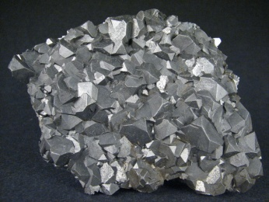
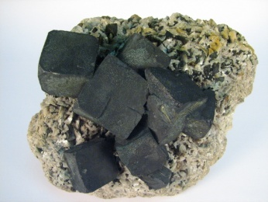
Galenit
PbS
Nerastné suroviny
1. ročník bakalarského štúdia

Slide 30
Cín
celkový obsah v zemskej kôre svetové zásoby
rádovo ppm cca stovky tis. t. čistého kovu
svetová ťažba rúd použitie
cca desiatky tis. t. /rok výroba bronzových zliatin
Nerastné suroviny
1. ročník bakalarského štúdia

Slide 31
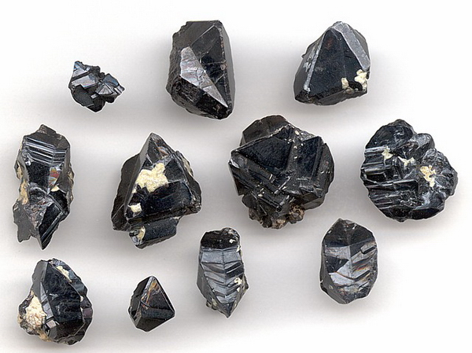
Minerály na báze Sn
Kasiterit SnO₂
Praktické využitie tohoto minerálu je v rude, ktorá sa používa na výrobu cínu a bronzových zliatin.
Ďalšie minerály na báze Sn:
stanin - Cu₂FeSnS₄
cylindrit - Pb₃Sn₄FeSb₂S₁₄
Nerastné suroviny
1. ročník bakalarského štúdia

Slide 32
Kasiterit
Nerastné suroviny
1. ročník bakalarského štúdia

Slide 33
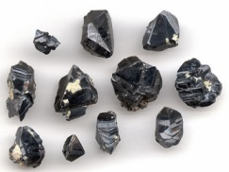
Kasiterit
Názov minerálu | Kasiterit
Chemický vzorec | SnO₂
Charakteristika | Je to tetragonálny minerál čiernej, hnedej, žltej, červenej až bielej farby. Má tvrdosť 6 – 7 a hustotu 6,8–7,1 g/cm³. Tvorí dypyramidálne alebo stĺpcové kryštály, ktoré sú takmer pravidelne laminárne zdvojčatelé podľa plochy.
Vznik | Kasiterit vzniká kryštalizáciou z hydrotermálnych vysokoteplotných roztokov, ktoré sú sprievodným javom vulkanickej činnosti. Ďalej sa druhotne hromadia v náplavoch.
Výskyt | Česko – Krupka, Horní Slavkov, Cínovec, Slovensko – Hnilec, Nemecko – Altenberg, Zinnwald, Anglicko – Cornwall Čína –Yunan, polovica svetovej produkcie,
Použitie | Je to dôležitá ruda pre výrobu cínu a bronzových zliatin.
Nerastné suroviny
1. ročník bakalarského štúdia

Slide 34
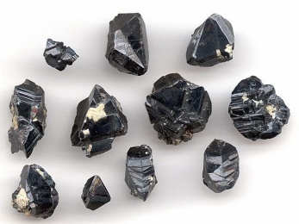
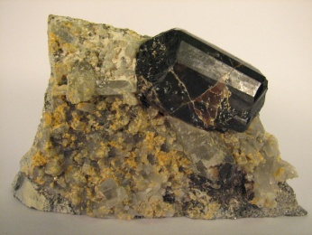
Kasiterit
SnO₂
Nerastné suroviny
1. ročník bakalarského štúdia

Slide 35
Vanád
celkový obsah v zemskej kôre svetové zásoby
rádovo ppm cca stovky tis. t. čistého kovu
svetová ťažba rúd použitie
cca desiatky tis. t. /rok výroba vanádových ferozliatin
Nerastné suroviny
1. ročník bakalarského štúdia

Slide 36
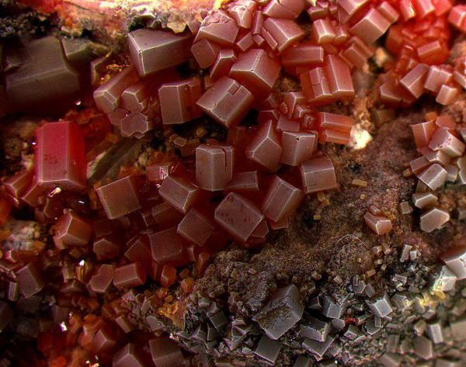
Minerály na báze V
Vanadinit Pb₅(VO₄)₃Cl
Praktické využitie tohoto minerálu je v rude, ktorá sa používa na výrobu vanádových ferozliatin
Ďalšie minerály na báze vanádu:
montroseit - (V,Fe)O(OH)
Nerastné suroviny
1. ročník bakalarského štúdia

Slide 37
Vanadinit
Nerastné suroviny
1. ročník bakalarského štúdia

Slide 38

Vanadinit
Názov minerálu | Vanadinit
Chemický vzorec | Pb₅(VO₄)₃Cl
Charakteristika | Červený, hnedý, oranžový, žltý, diamantovo až medovo lesklý nerast, vanadičnan olova s chlórom. Tvrdosť má 2,5-3, hustota je 6,88 g/cm³. Tvorí tabuľkovité až sĺpcovité kryštály, ľadvinovité či vláknité agregáty.
Vznik | Vzniká ako produkt oxidácie galenitu v oblastiach so suchým a teplým podnebím, často sa vyskytuje s ceruzitom a wulfanitom.
Výskyt | Slovensko - Banská Štiavnica, USA - Arizona: Apache mine, Abenab - Namíbia, Keban - Turecko, Santa Eulalia a Villa Ahumada - Mexiko, Berezovsk - Ural, Bleiberg a Obir - Rakúsko, Estremadura - Španielsko.
Použitie | Medzi zberateľmi drahých kameňov je veľmi obľúbeným a vyhľadávaným artiklom. Vanadinit slúžil i ako ruda vanádu, z ktorej sa vyrába ferovanád, ktorý je využívaný hlavne pri legovaní ocele.
Nerastné suroviny
1. ročník bakalarského štúdia

Slide 39

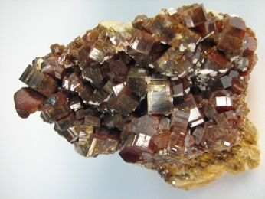
Vanadinit
Pb₅(VO₄)₃Cl
Nerastné suroviny
1. ročník bakalarského štúdia

Slide 40
Použitá literatúra a obrázky
Jirásek, J., Vavro, M.: Nerostné suroviny a jejich využití. Ostrava: Ministerstvo školství, mládeže a tělovýchovy ČR & Vysoká škola báňská - Technická univerzita Ostrava, 2008. ISBN 978-80-248-1378-3
Karol Jesenák, STRUČNÝ PREHĽAD VYUŽITIA NESILIKÁTOVÝCH MINERÁLOV, UK 2012
Robert Lavinsky; http://www.irocks.com/
https://sk.wikipedia.org/
https://cs.wikipedia.org/
Nerastné suroviny
1. ročník bakalarského štúdia

